Slide 1

샬롬
현대교회
어린이교회
초등부

Slide 2
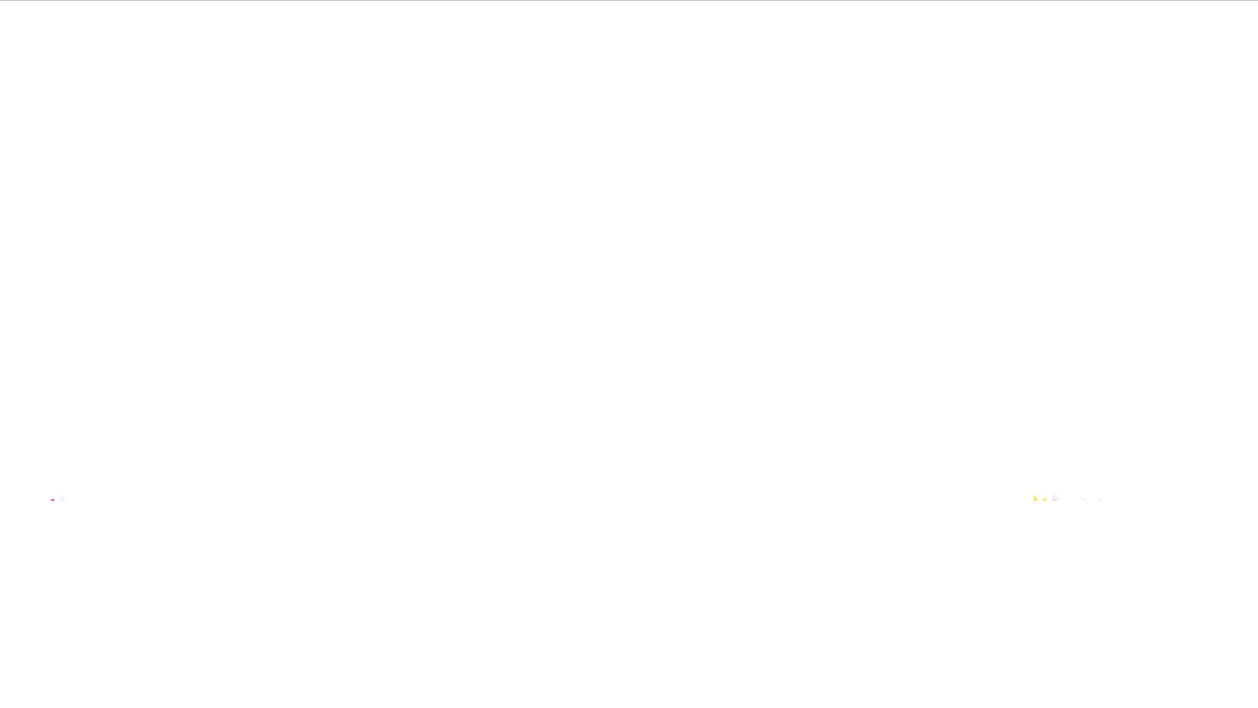

믿음으로~
찬양해요~

Slide 3
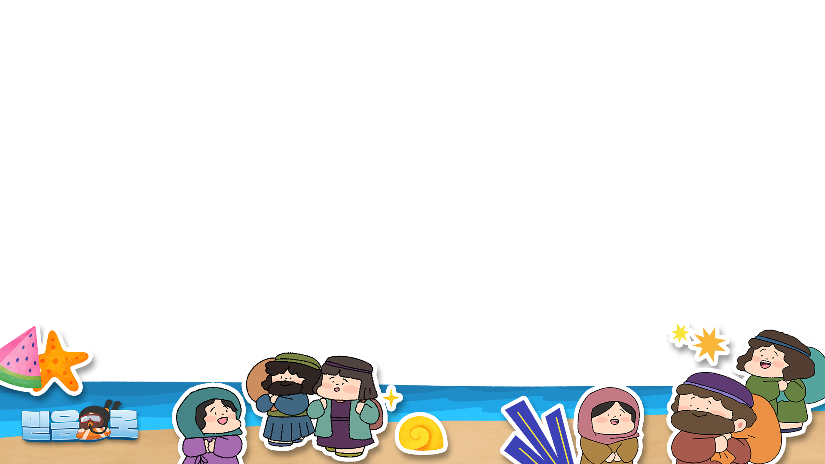



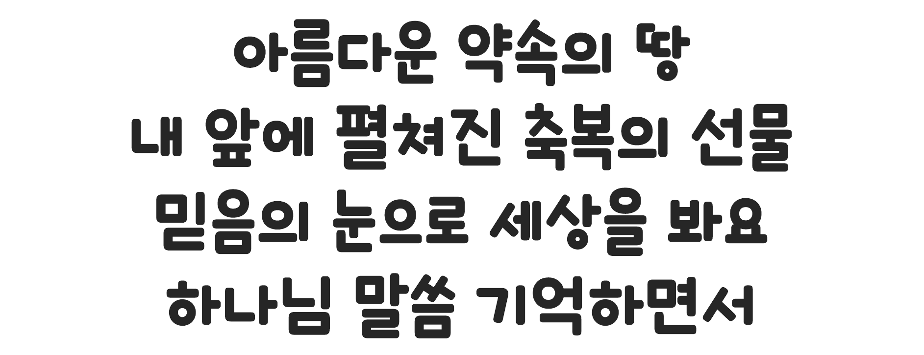

Slide 4

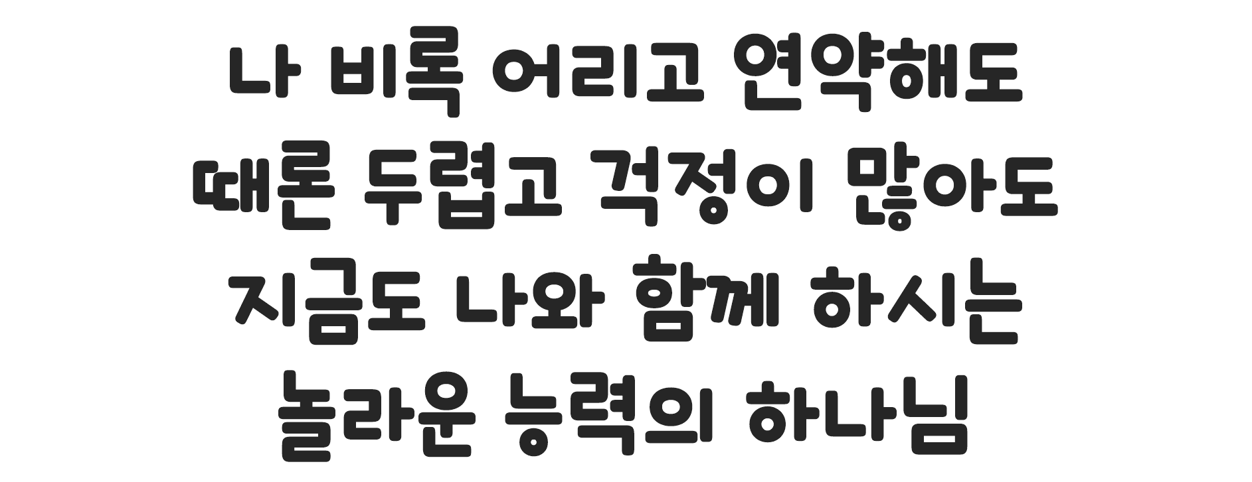

Slide 5

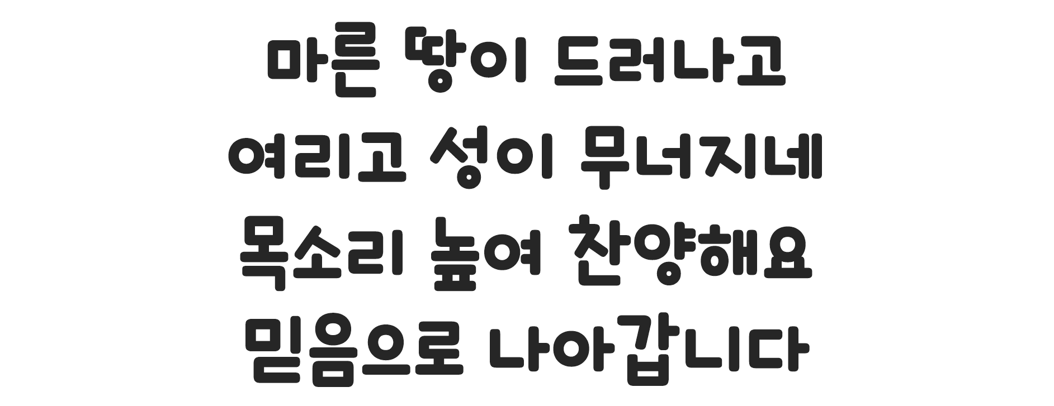

Slide 6

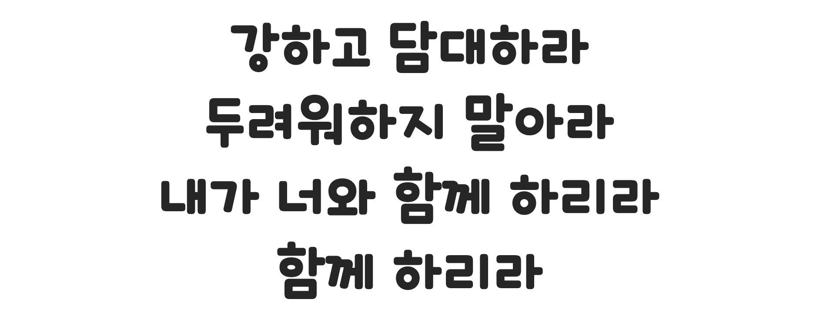

Slide 7

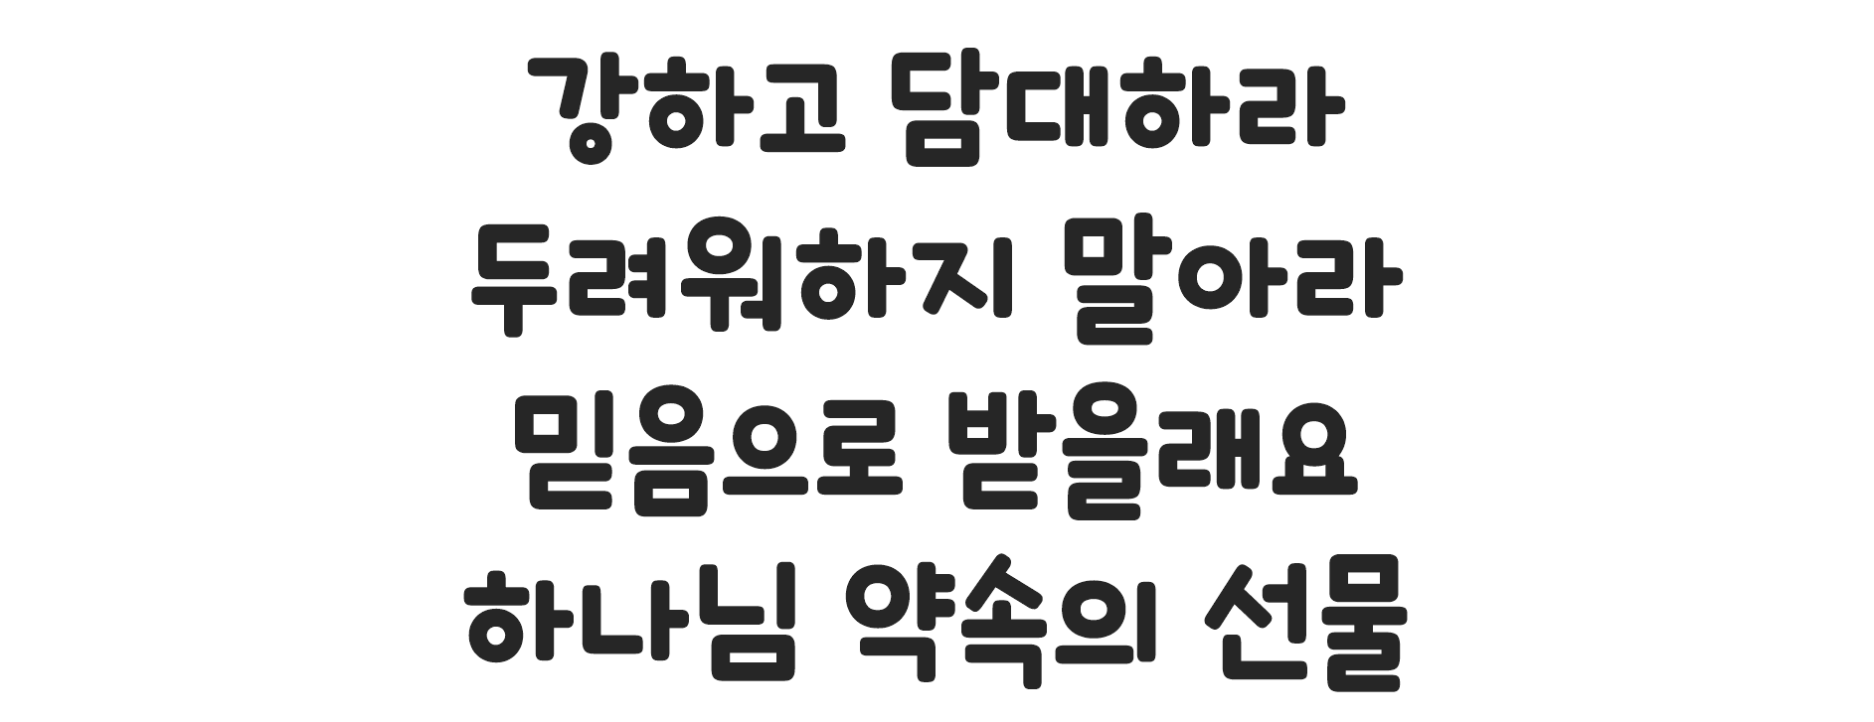

Slide 8


Slide 9


Slide 10


Slide 11


Slide 12


Slide 13


Slide 14




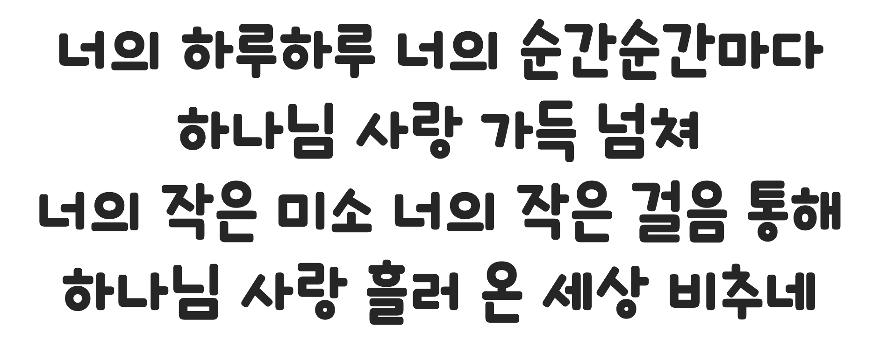

Slide 15


Slide 16

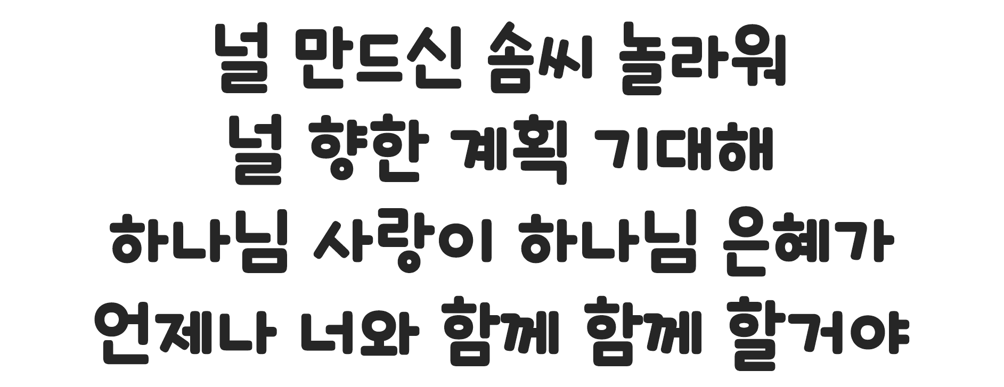

Slide 17


Slide 18


Slide 19


Slide 20

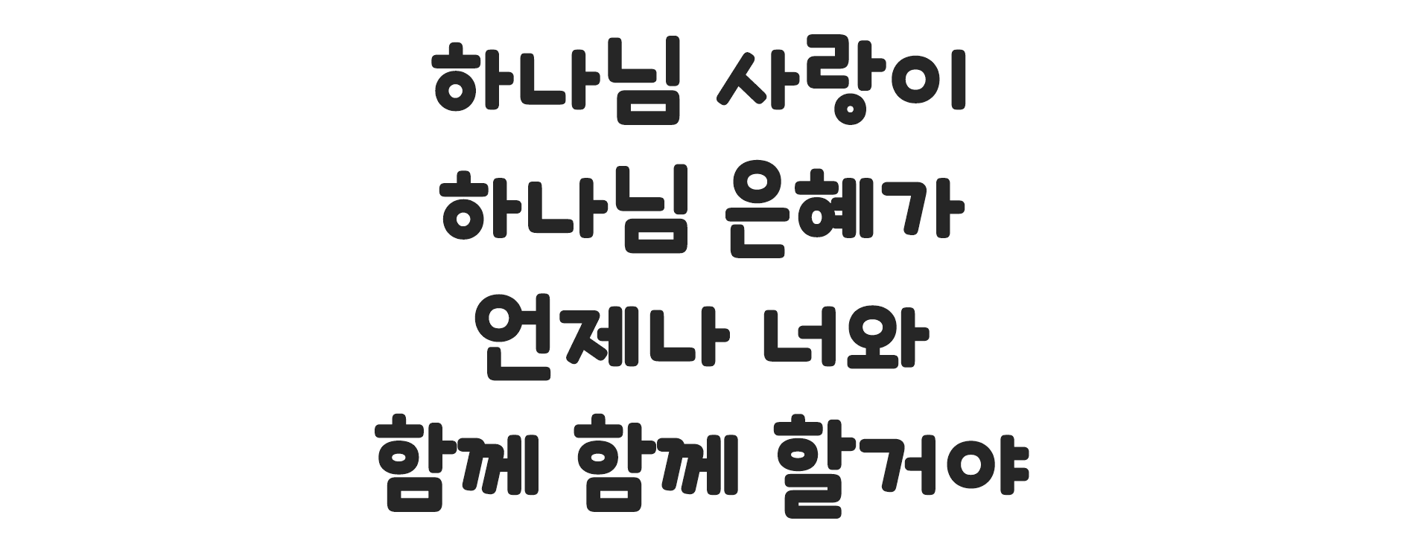

Slide 21
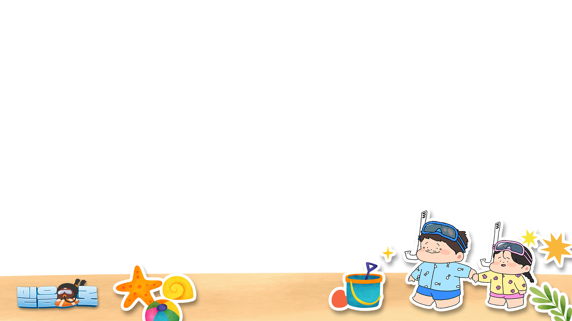



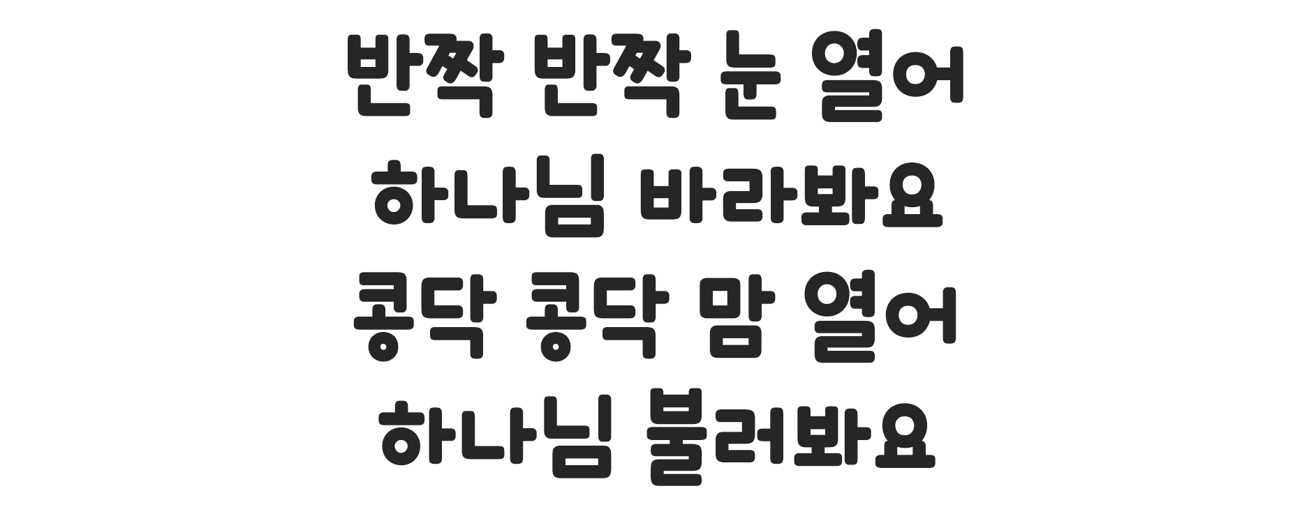

Slide 22

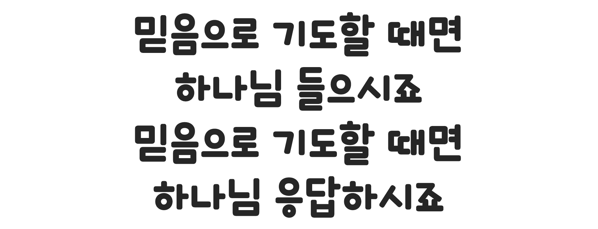

Slide 23


Slide 24


Slide 25
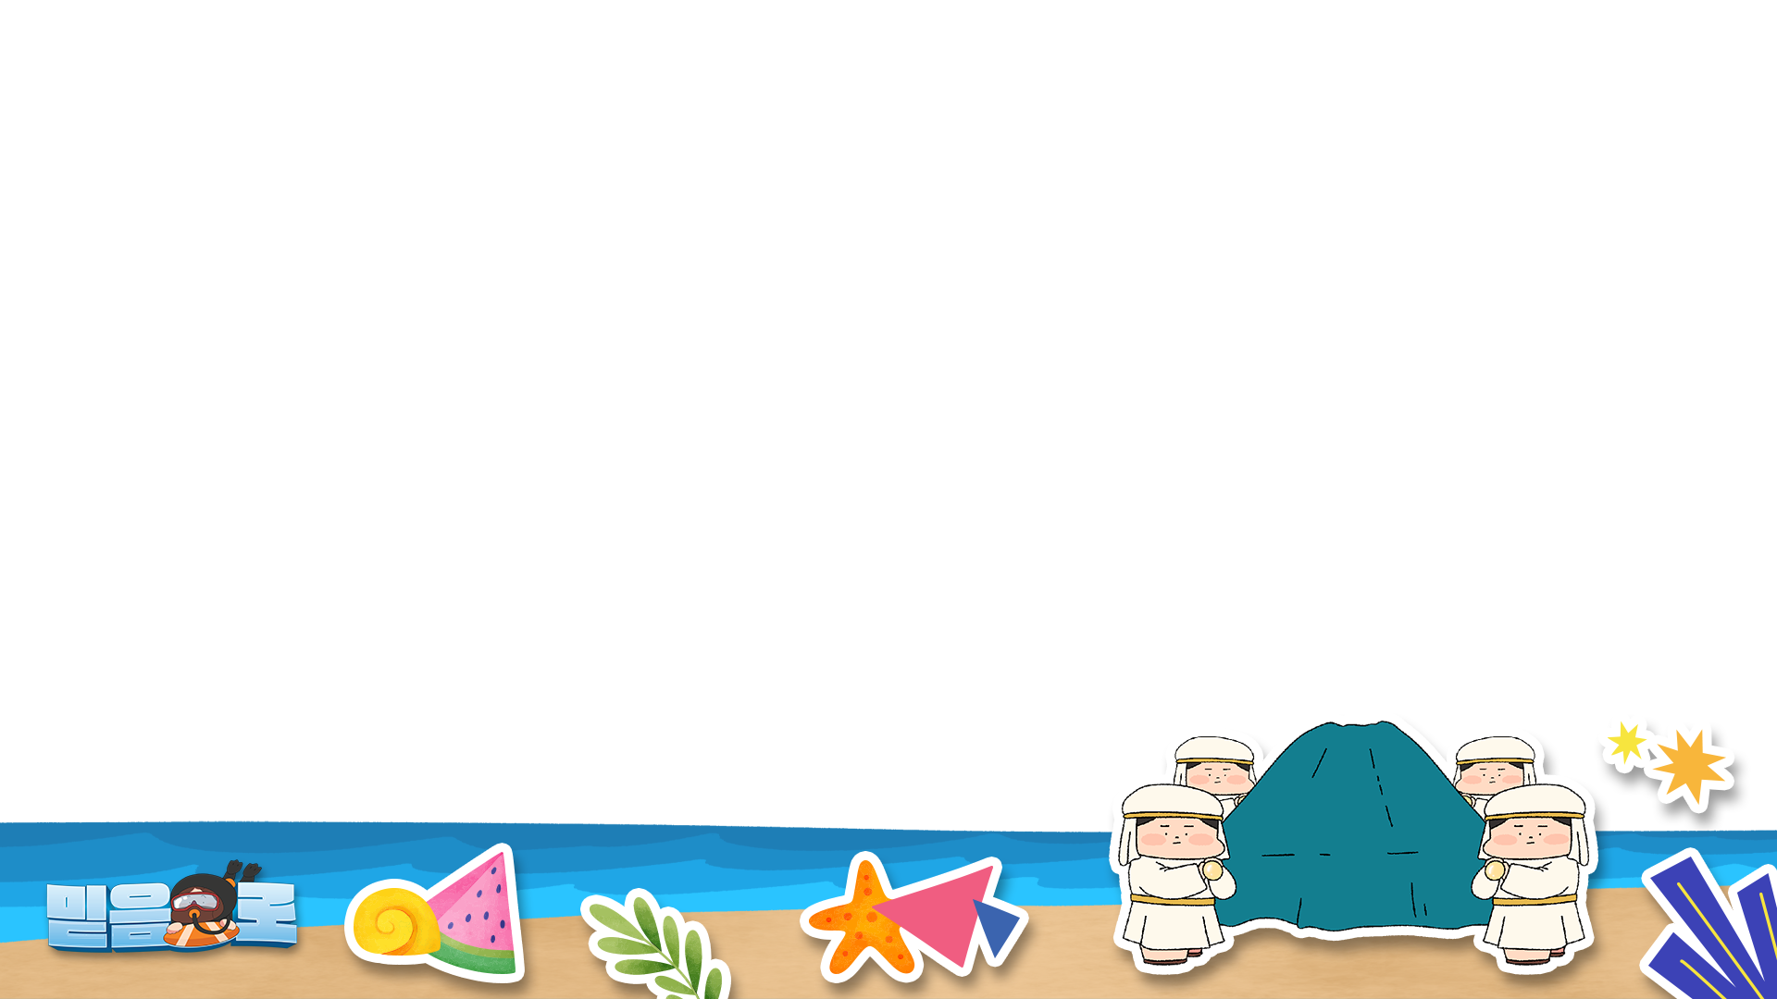



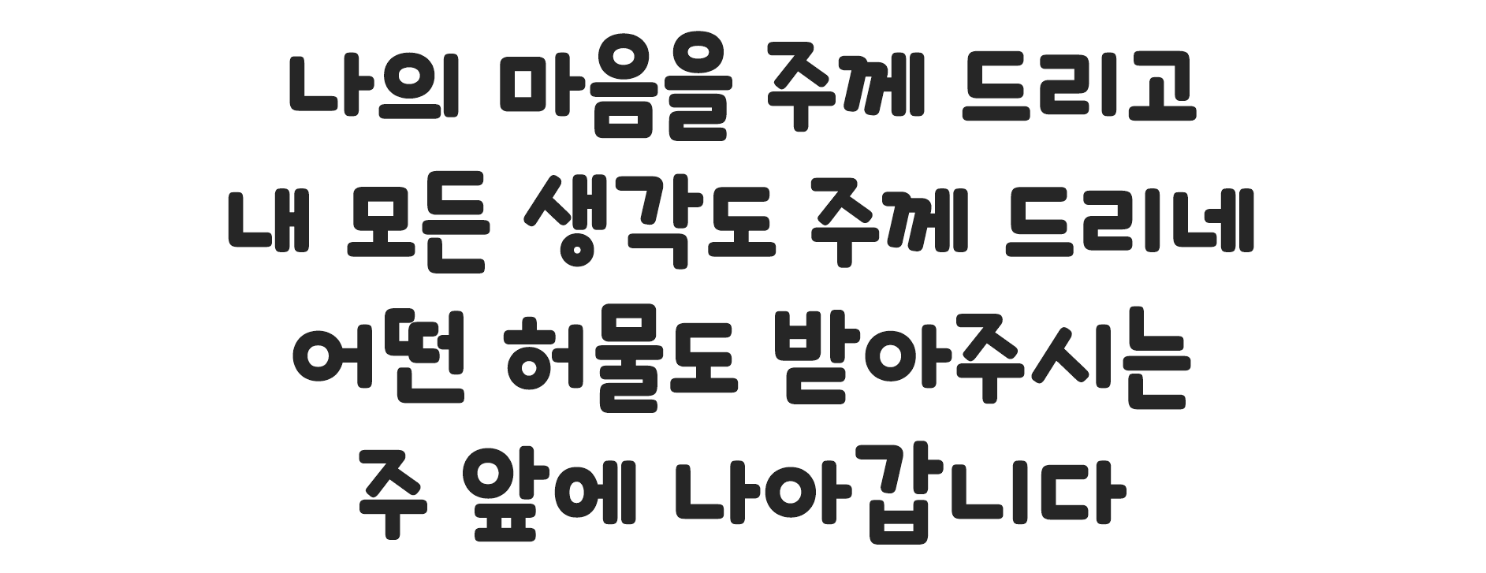

Slide 26


Slide 27

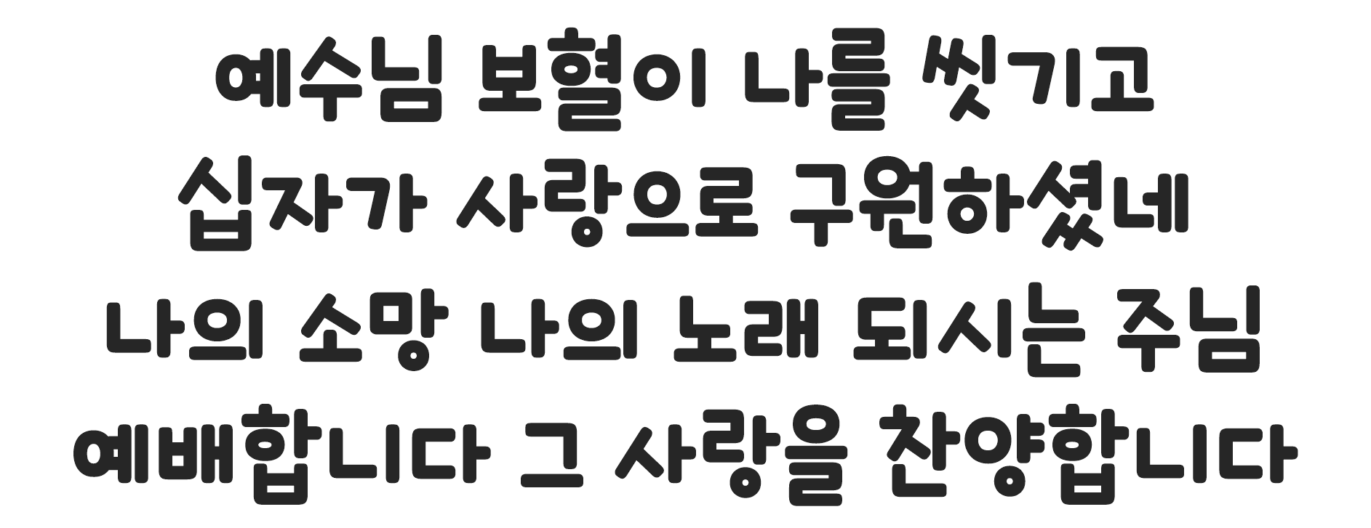

Slide 28


Slide 29


Slide 30
2025년 8월 10일 어린이 예배
오늘은 성령강림 후
아홉번째주일 입니다
•
•
•

Slide 31

사도신경
전능하사 천지를 만드신
하나님 아버지를 내가 믿사오며,
그 외아들 우리 주
예수 그리스도를 믿사오니,

Slide 32
사도신경
이는 성령으로 잉태하사
동정녀 마리아에게 나시고,
본디오 빌라도에게 고난을 받으사,
십자가에 못박혀 죽으시고,
장사한 지 사흘 만에 죽은 자
가운데서 다시 살아나시며,

Slide 33
사도신경
하늘에 오르사,
전능하신 하나님 우편에 앉아
계시다가, 저리로서 산 자와
죽은 자를 심판하러 오시리라.

Slide 34
사도신경
성령을 믿사오며, 거룩한 공회와,
성도가 서로 교통하는 것과,
죄를 사하여 주시는 것과,
몸이 다시 사는 것과,
영원히 사는 것을 믿사옵나이다.
아멘

Slide 35
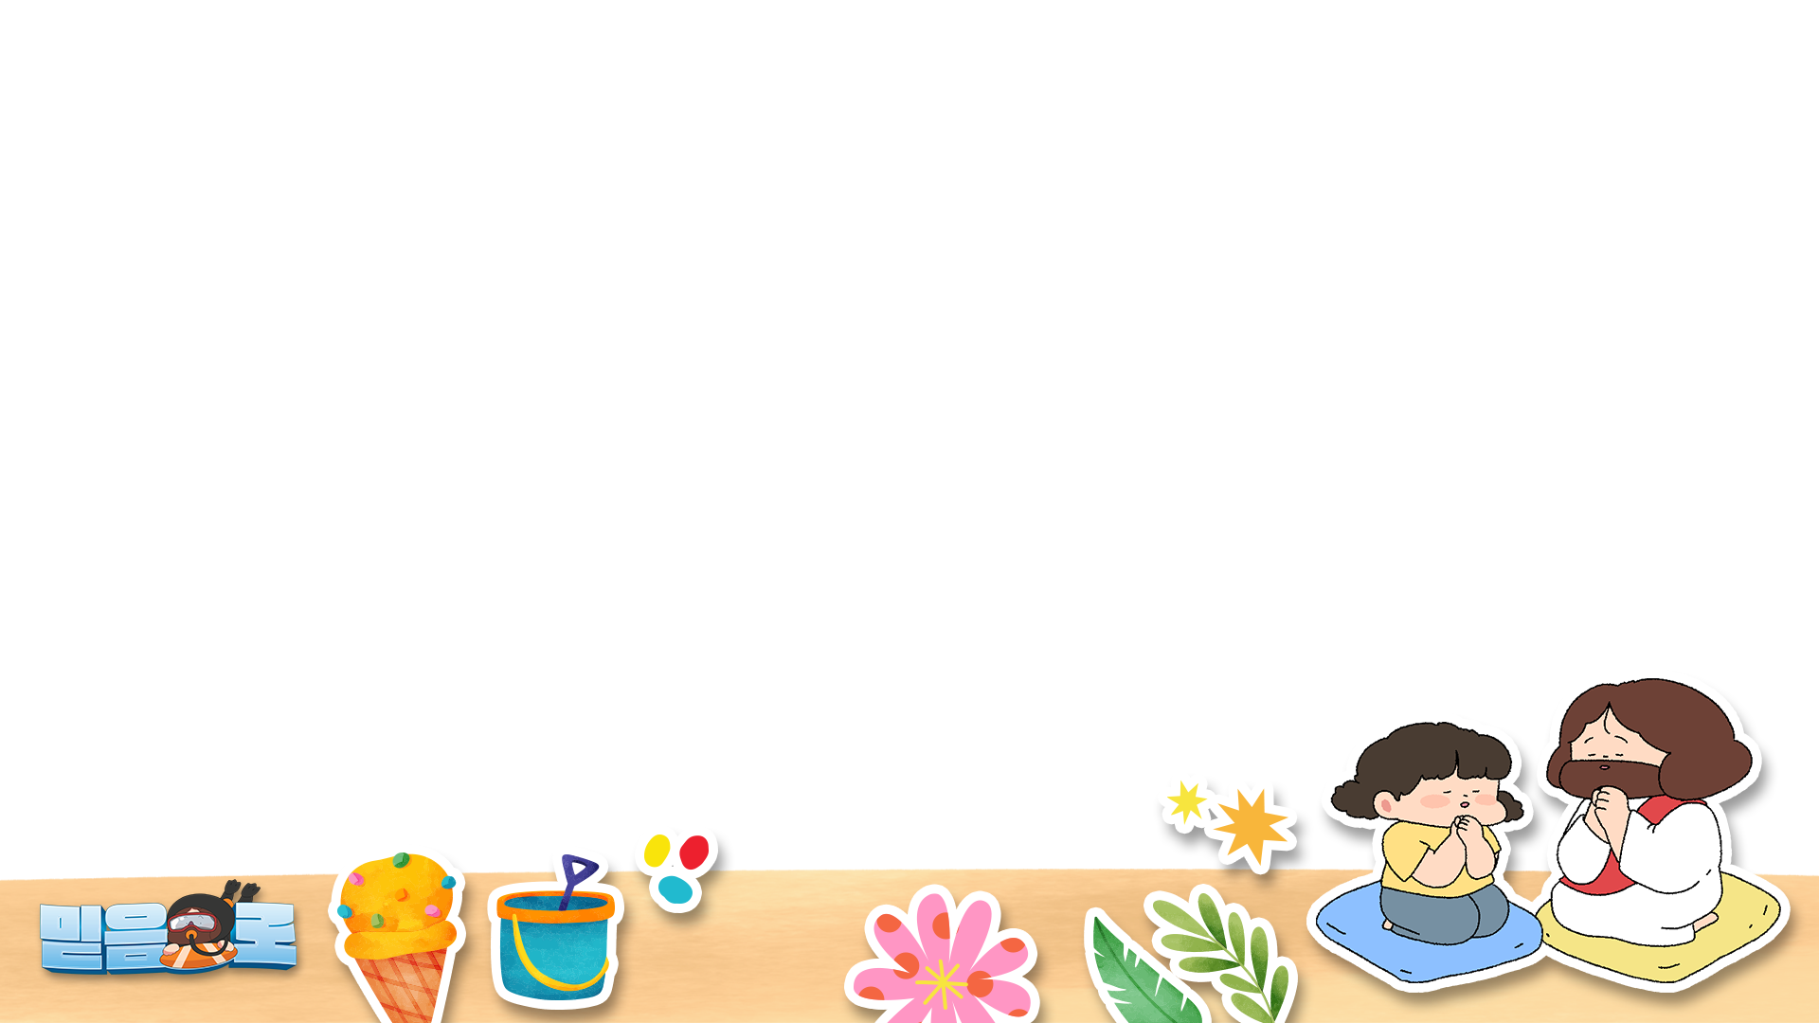



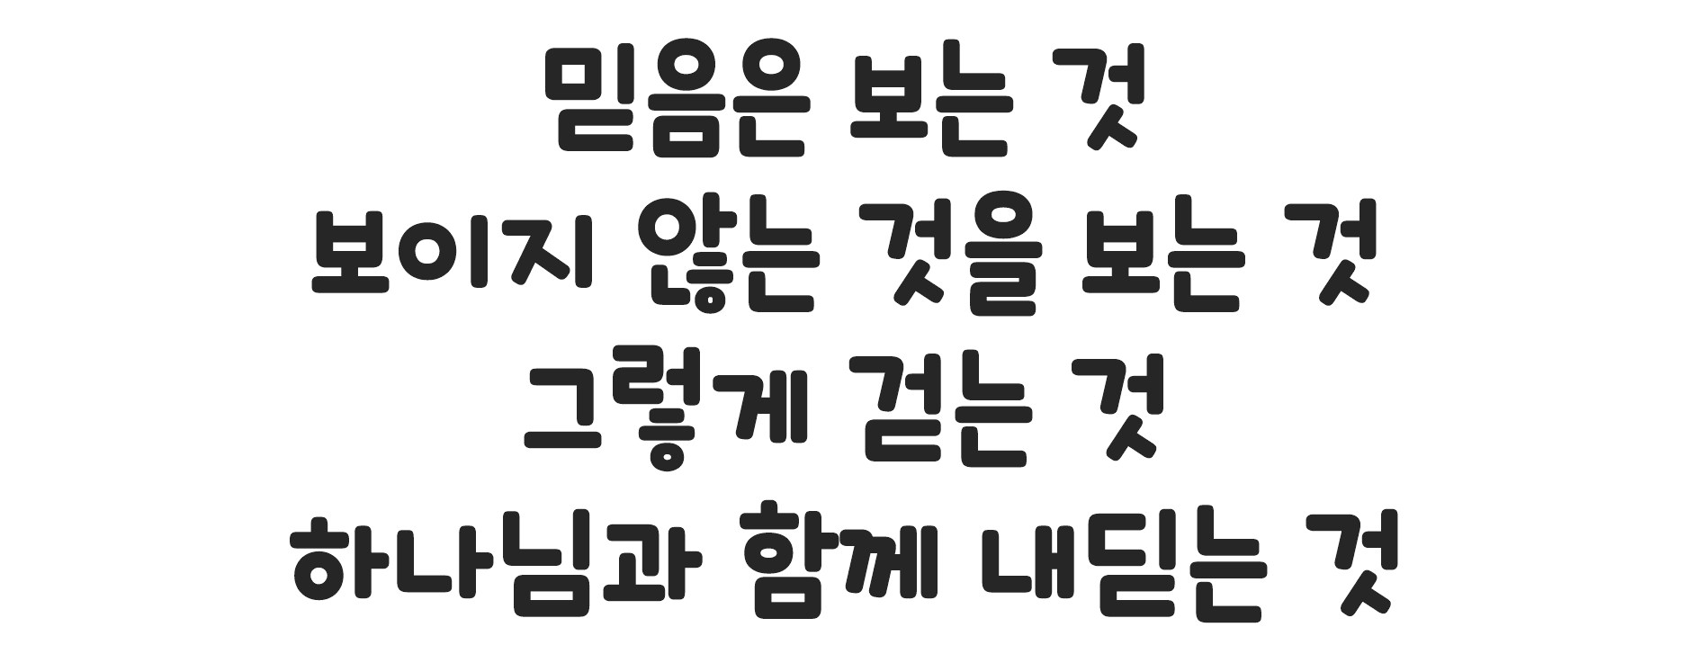

Slide 36

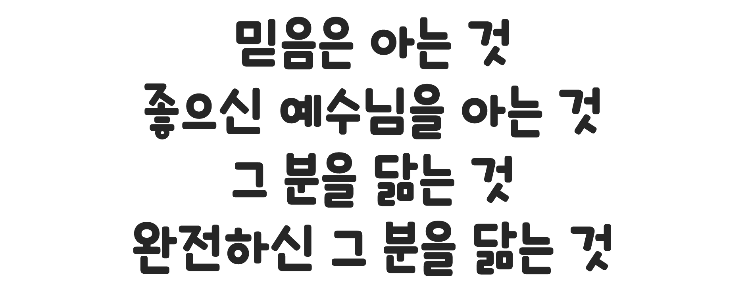

Slide 37

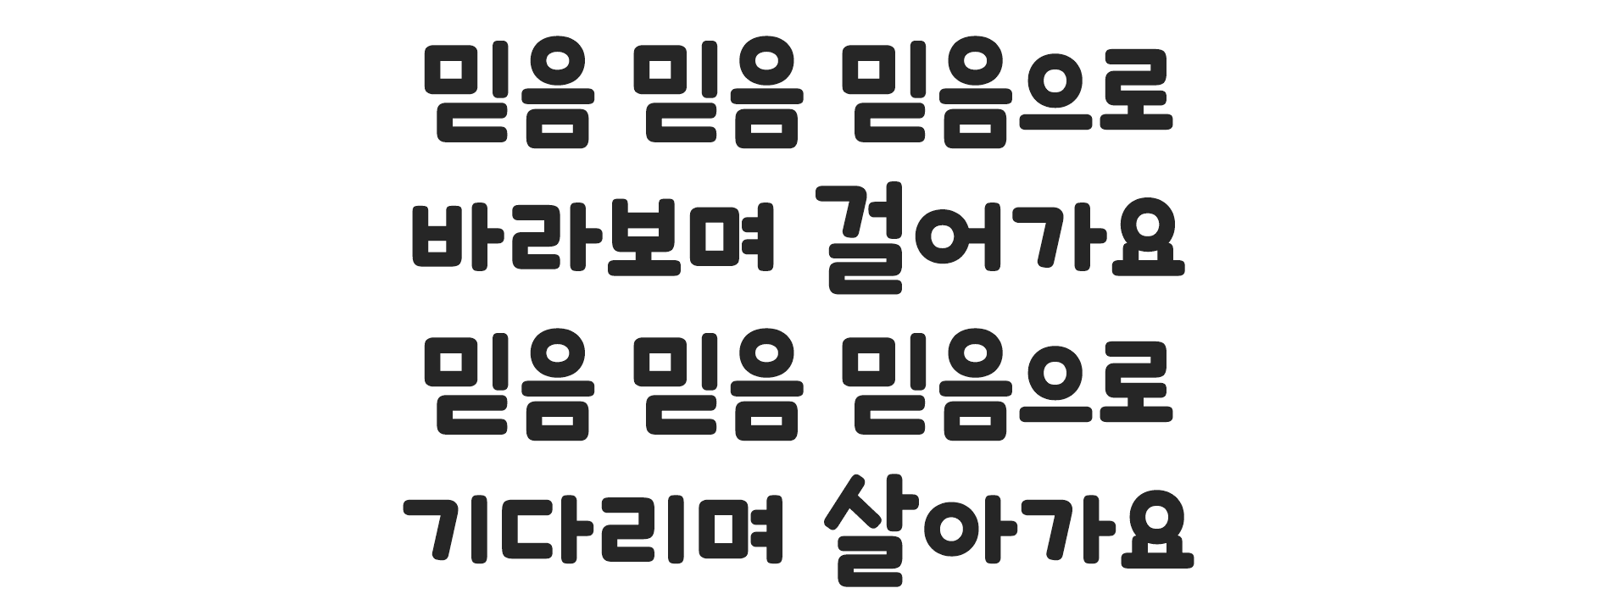

Slide 38


Slide 39


Slide 40


Slide 41

대표기도
박시우 어린이

Slide 42

성경봉독
누가복음 15장20절

Slide 43

성경봉독- 누가복음 15장
20 이에 일어나서 아버지께로
돌아가니라 아직도 거리가 먼데
아버지가 그를 보고 측은히
여겨 달려가 목을 안고 입을
맞추니

Slide 44
설교
돌아온 둘째 아들 이야기
김광래 목사님

Slide 45

헌금 찬양
하이어 성가대

Slide 46
헌금기도
박로빈 어린이

Slide 47


Slide 48

주기도문
하늘에 계신 우리 아버지여,
이름이 거룩히 여김을 받으시오며,
나라가 임하시오며,
뜻이 하늘에서 이루어진 것같이
땅에서도 이루어 지이다.

Slide 49
주기도문
오늘 우리에게 일용할 양식을 주시옵고,
우리가 우리에게 죄 지은 자를
사하여 준 것같이
우리 죄를 사하여 주시옵고,

Slide 50
주기도문
우리를 시험에 들게 하지 마시옵고,
다만 악에서 구하시옵소서.
나라와 권세와 영광이 아버지께
영원히 있사옵나이다. 아멘.

Slide 51

현대교회
어린이교회
한 주간
배운 말씀대로
승리하고
다음 주일에
만나요
하나님께
영광을~

